Slide 1
PERCEPCIÓN AMBIENTAL.
LA ENCUESTA
7 DE MAYO DE 2010
VANESSA PRIETO ORENGO
Técnica de Parajes Naturales Municipales
vanessa.prieto@vaersa.org

Slide 2
ÍNDICE
CONCEPTO DE PERCEPCIÓN AMBIENTAL
LA IMPORTANCIA DE LA PARTICIPACIÓN CIUDADANA
PARTICIPACIÓN EN LOS ESPACIOS NATURALES PROTEGIDOS
HERRAMIENTAS DE PARTICIPACIÓN EN LOS ENP
LA ENCUESTA
APLICACIÓN DE LA ENCUESTA EN UN PLAN DE GESTIÓN.
BIBLIOGRAFÍA

Slide 3
1. CONCEPTO DE PERCEPCIÓN AMBIENTAL

Slide 4

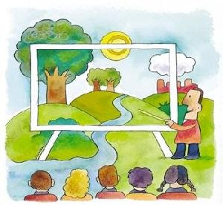
1. CONCEPTO DE PERCEPCIÓN AMBIENTAL
Percepción ambiental (William Ittelson, 1978)
Estudio de la percepción humana en el ámbito de la relación del hombre y el medio
Diferenciación entre la denominada “percepción objetual” y la “percepción ambiental”

Slide 5
1. CONCEPTO DE PERCEPCIÓN AMBIENTAL
Percepción objetual, que se centra exclusivamente en la identificación de las propiedades de los estímulos sensoriales: color, luminosidad, forma y movimiento.
Percepción ambiental, centra su atención en la apreciación del ambiente como un todo

Slide 6
1. CONCEPTO DE PERCEPCIÓN AMBIENTAL
Describe desde una perspectiva ecológica, cómo el ser humano, a través de la percepción, da significancia a su entorno en función de sus propias necesidades, oportunidades y contexto en el cual se encuentra situado.

Slide 7
1. CONCEPTO DE PERCEPCIÓN AMBIENTAL
El comportamiento de las personas y el ambiente son elementos que se influyen mutuamente
La percepción del medio ambiente es aprendida y depende de la experiencia perceptiva
Psicología ambiental: “Estudio de la interacción entre la conducta y el ambiente natural “(Bell, Fisher & Loomis 1978)

Slide 8
1. CONCEPTO DE PERCEPCIÓN AMBIENTAL
La Psicología ambiental busca preferentemente en los métodos de investigación, involucrar activamente a las personas en el diseño y el cuidado del entorno.
PARTICIPACION CIUDADANA

Slide 9
2. Importancia de la participación ciudadana

Slide 10

2. Importancia de la participación ciudadana
La participación es el proceso mediante el cual los individuos toman decisiones sobre las instituciones, los programas y los ambientes que les afectan.

Slide 11

2. Importancia de la participación ciudadana
La participación de la ciudadanía en los procesos políticos de decisión ha sido siempre un elemento de mejora y legitimación de las actuaciones públicas

Slide 12
2. Importancia de la participación ciudadana
actualmente se están diseñando y poniendo a prueba una gran variedad de instrumentos de participación ciudadana.

Slide 13
2. Importancia de la participación ciudadana
Se empieza a disponer de numerosas herramientas de debate, de estudio y trabajo colectivo.
OBJETIVOS
Discutir propuestas y líneas de actuación
Facilitar la transparencia en la toma de decisiones
Facilitar la participación en la toma de decisiones

Slide 14
2. Importancia de la participación ciudadana
PARTICIPANTES
Administración Pública
Ciudadanos
Asociaciones, colectivos, agrupaciones, …
Individualmente

Slide 15
2. Importancia de la participación ciudadana
La participación ambiental ha sido definida como el proceso de implicación directa de las personas en el conocimiento, la valoración, la prevención y la corrección ambiental (De Castro, 1998).

Slide 16

2. Importancia de la participación ciudadana
Los ciudadanos son los auténticos conocedores y receptores directos del estado ambiental del municipio

Slide 17
2. Importancia de la participación ciudadana
VENTAJAS DE LA PARTICIPACION
Permite a la Entidad Local conocer las necesidades e intereses de la población y enriquecerse de sus aportaciones, información imprescindible a la hora de proponer acciones concretas que requieran de la colaboración de todos.
Los procesos de participación ciudadana contribuyen a la creación de sinergias que ayudan a solucionar múltiples problemas simultáneamente.

Slide 18
2. Importancia de la participación ciudadana
VENTAJAS DE LA PARTICIPACION
Aumenta las posibilidades de que los proyectos propuestos alcancen sus objetivos debido a que éstos requieren por definición, el soporte y colaboración de todos.
Contribuye al establecimiento de formas y estructuras de colaboración entre la administración y los ciudadanos para la consecución de objetivos de promoción y protección del medio ambiente, que una actuación separada no podría alcanzar.

Slide 19
2. Importancia de la participación ciudadana
VENTAJAS DE LA PARTICIPACION
Proporciona una mayor sensibilización, información y corresponsabilización de los ciudadanos ante la problemática medioambiental.
La aplicación de instrumentos de participación ciudadana en el ámbito local mejora la imagen pública de la administración debido a la preocupación demostrada hacia los temas ambientales y su actuación en favor de la cohesión social.

Slide 20

2. Importancia de la participación ciudadana
Inclusión de la participación ciudadana en las herramientas de gestión ambiental (Agenda Local 21, EIA/EISA, Gestión de ENP, Gestión de Cuencas Hidrográficas, planificación urbana, etc.), para ir más allá del enfoque técnico

Slide 21
3. LA PARTICIPACION EN LOS Espacios naturales protegidos

Slide 22
3. LA PARTICIPACION EN LOS E.N.P.
La conservación de los espacios protegidos debe ser compatible con la salvaguarda y mejora de la calidad de vida de las personas que viven y se relacionan con estos espacios.
Su declaración requiere amplio respaldo social
Participación pública en la planificación y la gestión de estos espacios

Slide 23
3. LA PARTICIPACION EN LOS E.N.P.
Pasos previos a un proceso de participación
1
Definición de objetivos
2
Análisis y diagnóstico de la situación actual
3
Análisis de actores sociales
4
Selección de herramientas
5
Preparación de información y materiales
6
Realización de contactos y organización de actividades

Slide 24
3. LA PARTICIPACION EN LOS E.N.P.
Situación actual
Bajo porcentaje de participación del ciudadano

Slide 25
3. LA PARTICIPACION EN LOS E.N.P.
Análisis de los actores
También conocido como análisis de participación (stakeholder analysis).
Facilita la identificación y caracterización de los actores sociales en relación con el tema a tratar.
Beneficiarios directos / indirectos
Se clasifican en
Agentes neutrales o excluidos
Agentes perjudicados u oponentes

Slide 26
3. LA PARTICIPACION EN LOS E.N.P.
Análisis de los actores
Fases
Identificar quien es quien, dentro de una realidad concreta sobre la que queremos intervenir
Describir los distintos agentes identificados en cuanto a intereses, razones, rol que juegan, …
Caracterizar las relaciones entre los distintos
agentes identificados

Slide 27
3. LA PARTICIPACION EN LOS E.N.P.
Análisis de los actores
El análisis de los actores ayudará a diagnosticar la situación de partida y ajustar las herramientas que vayamos a utilizar en el proceso participativo a la realidad identificada.
No hay que pretender hacer una caracterización tan detallada que impida la participación
Las relaciones entre las partes implicadas evolucionan, conviene hacer un seguimiento de los agentes que aparecen y desaparecen a lo largo del proceso.

Slide 28
3. LA PARTICIPACION EN LOS E.N.P.
CONFLICTOS EN LA PARTICIPACIÓN
¿Cómo solucionarlos?

Slide 29
3. LA PARTICIPACION EN LOS E.N.P.
Análisis de conflictos
Controversia explícita que ocurre entre al menos, dos grupos que persiguen metas aparentemente incompatibles y en las que las opiniones, decisiones o conductas de un grupo afectan al otro
CONFLICTO

Slide 30
3. LA PARTICIPACION EN LOS E.N.P.
Análisis de conflictos
Los conflictos ambientales son debidos a desacuerdos en la regulación del uso y la gestión de recursos naturales y las condiciones ambientales del entorno.
Político
Gestión conflicto
(4 enfoques)
Administrativo
Judicial
Gestión alternativa

Slide 31
3. LA PARTICIPACION EN LOS E.N.P.
Mecanismos para la resolución de conflictos

Slide 32
4. HERRAMIENTAS DE PARTICIPACIÓN EN LOS E.N.P.

Slide 33
4. HERRAMIENTAS DE PARTICIPACIÓN EN LOS E.N.P.
HERRAMIENTAS
Entrevistas
Encuestas
Concurso de ideas.
Consultas a sectores interesados
Análisis DAFO
Debates públicos
Audiencias públicas
Internet, foros electrónicos
Talleres de futuro
Técnica Delphi
Consultas populares
Jurados ciudadanos
Voluntariado
Iniciativas ciudadanas
Órganos colegiados de participación pública
Periodo de información y alegaciones.
Acuerdos de colaboración para la gestión, custodia, apadrinamiento
Protestas simbólicas
Denuncias y quejas

Slide 34
4. HERRAMIENTAS DE PARTICIPACIÓN EN LOS E.N.P.
1. Participación en la declaración.
Las herramientas más utilizadas han sido: entrevistas con propietarios, asociaciones, encuestas, seminarios.
2. Participación en la planificación.
Las vías de participación más empleadas han sido:
  La consulta a diversos sectores afectados
  Consulta a un órgano colegiado de participación
  Sometimiento del proyecto a un periodo de información pública.
Por el contrario, en la planificación de los espacios no se suelen utilizar instrumentos como:
  La realización de encuestas
  La organización de seminarios de reflexión y debate.

Slide 35
4. HERRAMIENTAS DE PARTICIPACIÓN EN LOS E.N.P.
3. Participación en la gestión.
Los instrumentos más utilizados en la gestión sigue siendo:
  los órganos colegiados de participación pública
  las entrevistas de los interesados con miembros del equipo gestor
  la recepción de comunicaciones escritas que contienen propuestas o sugerencias.
Mientras que la realización de encuestas y la organización de seminarios o grupos de trabajo son opciones minoritarias.

Slide 36
4. HERRAMIENTAS DE PARTICIPACIÓN EN LOS E.N.P.
Cada herramienta de participación tiene sus ventajas y valores, pero también tiene sus limitaciones o puntos débiles
El valor de un determinado instrumento dependerá de cómo se aplique y en qué contextos

Slide 37
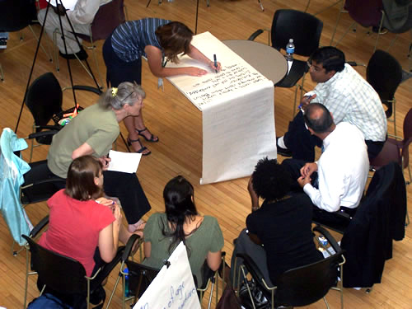
4. HERRAMIENTAS DE PARTICIPACIÓN EN LOS E.N.P.
CONCURSO DE IDEAS

Slide 38
4. HERRAMIENTAS DE PARTICIPACIÓN EN LOS E.N.P.
CONCURSO DE IDEAS
Para convocar un concurso de ideas es necesario definir el problema a abordar
Personas y grupos preparan proyectos o definen ideas que permitan dar respuesta a problemas concretos relacionados con un espacio.
Los trabajos producidos son posteriormente divulgados o expuestos al público para conocer las soluciones propuestas.

Slide 39
4. HERRAMIENTAS DE PARTICIPACIÓN EN LOS E.N.P.
Ejemplos
Características de un centro de visitantes
Aprovechar un espacio degradado o disponible
Replantear el uso de un determinado recurso natural
Limitación
El conjunto de propuestas presentadas puede no ser suficientemente amplio o diverso.

Slide 40
4. HERRAMIENTAS DE PARTICIPACIÓN EN LOS E.N.P.
Recomendaciones
Es conveniente facilitar a los participantes algunos recursos básicos para que puedan desarrollar adecuadamente su propuesta.
Es importante que las propuestas puedan trasladarse a un formato que facilite su conocimiento y valoración por la gente (carteles, maquetas...).
Las propuestas recogidas deben servir para alimentar el debate social y facilitar la búsqueda de las soluciones más aceptadas y más útiles.

Slide 41
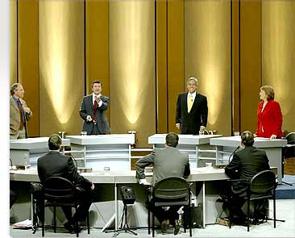
4. HERRAMIENTAS DE PARTICIPACIÓN EN LOS E.N.P.
DEBATES PÚBLICOS

Slide 42
4. HERRAMIENTAS DE PARTICIPACIÓN EN LOS E.N.P.
DEBATES PÚBLICOS
Los debates públicos permiten que una serie de actores sociales puedan plantear y defender sus posiciones y propuestas en un marco transparente y plural.
Los debates públicos permiten clarificar ante la ciudadanía las posiciones que defienden personas y organizaciones.
Hacen posible contraponer argumentos, comparar opciones y someter a un análisis crítico las ideas planteadas.

Slide 43
4. HERRAMIENTAS DE PARTICIPACIÓN EN LOS E.N.P.
Limitaciones
Se imponga un ambiente competitivo (a ver quien “gana” el debate)
Se ponga más énfasis en lo que nos separa que en lo que nos une
Los participantes en el debate adopten actitudes populistas para “ganar” al público.

Slide 44
4. HERRAMIENTAS DE PARTICIPACIÓN EN LOS E.N.P.
Recomendaciones
En el debate público la figura del moderador tiene un valor fundamental. Es importante seleccionar a una persona que no sea percibida como parcial.
Es importante equilibrar bien los tiempos de intervención para evitar que las aportaciones del público queden relegadas a la mínima expresión.

Slide 45
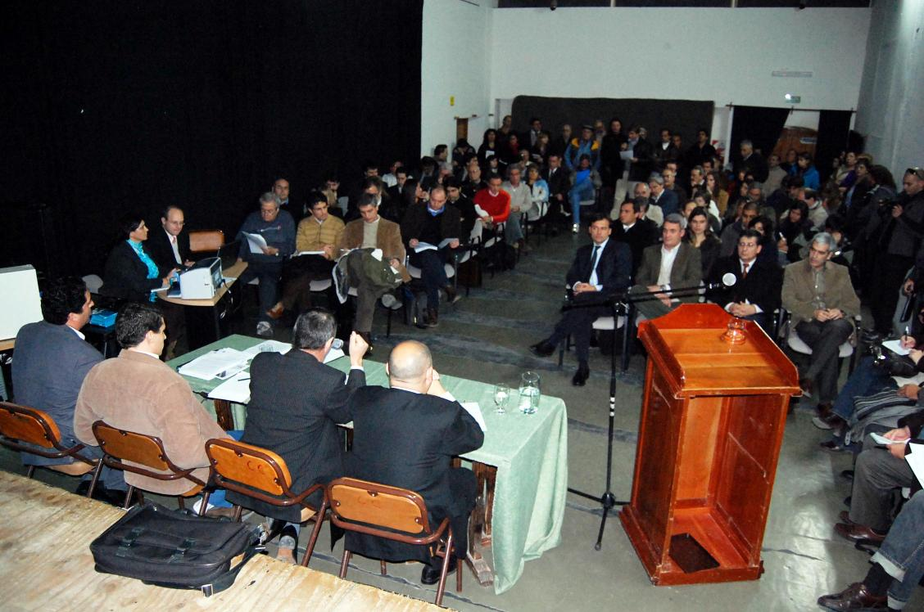
4. HERRAMIENTAS DE PARTICIPACIÓN EN LOS E.N.P.
AUDIENCIAS PÚBLICAS

Slide 46
4. HERRAMIENTAS DE PARTICIPACIÓN EN LOS E.N.P.
AUDIENCIAS PÚBLICAS
A través del procedimiento de audiencia pública la autoridad administrativa responsable de tomar una decisión presenta la cuestión y recibe comentarios y sugerencias de los ciudadanos, en una o varias sesiones de trabajo abiertas a la presencia de cualquier interesado.

Slide 47
4. HERRAMIENTAS DE PARTICIPACIÓN EN LOS E.N.P.
Las audiencias públicas proporcionan transparencia a las instituciones y constituyen una excelente oportunidad para la comunicación directa entre autoridades públicas y actores sociales en relación con un tema que será objeto de una decisión institucional.
Permiten a las autoridades explicar a los asistentes los fundamentos que justifican su propuesta de decisión y a la ciudadanía presentar datos relevantes, expectativas, preocupaciones o propuestas alternativas.

Slide 48
4. HERRAMIENTAS DE PARTICIPACIÓN EN LOS E.N.P.
Se contempla en numerosos países como una parte de los procedimientos de toma de decisiones en materia ambiental (evaluaciones de impacto ambiental)
Limitaciones
Permiten expresar posturas pero no fomentan el diálogo, tendiendo a polarizar las visiones existentes sobre un tema.

Slide 49
4. HERRAMIENTAS DE PARTICIPACIÓN EN LOS E.N.P.
Recomendaciones
Informar activamente sobre la convocatoria y el procedimiento de las audiencias a los sectores y organizaciones potencialmente interesados.
Fomentar el diálogo social y las reuniones preparatorias previas a las audiencias.
En territorios con población dispersa, realizar diversas audiencias públicas en los lugares clave en donde se encuentran los interesados.
Preparar un informe que sintetice las aportaciones y explique su valoración por parte de las autoridades.

Slide 50

4. HERRAMIENTAS DE PARTICIPACIÓN EN LOS E.N.P.
INTERNET, FOROS ELECTRÓNICOS

Slide 51
4. HERRAMIENTAS DE PARTICIPACIÓN EN LOS E.N.P.
INTERNET, FOROS ELECTRÓNICOS
Internet se ha convertido en un valioso recurso informativo en materia de medio ambiente y sostenibilidad.
Pero también abre interesantes posibilidades para promover el intercambio de ideas y el debate y para mejorar la transparencia en la toma de decisiones públicas.

Slide 52
4. HERRAMIENTAS DE PARTICIPACIÓN EN LOS E.N.P.
Limitaciones
No todo el mundo cuentan con acceso a red o no poseen habilidades básicas necesarias para utilizarlo.
Recomendaciones
Diseñar una página web orientada a la información y la participación pública.

Slide 53
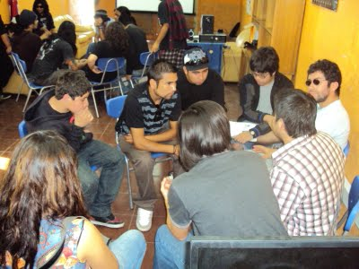
4. HERRAMIENTAS DE PARTICIPACIÓN EN LOS E.N.P.
TALLERES DE FUTURO

Slide 54
4. HERRAMIENTAS DE PARTICIPACIÓN EN LOS E.N.P.
TALLERES DE FUTURO
Permiten imaginar futuros deseables y concretar las vías para avanzar.
Situación indeseable / Situación ideal
¿Cómo imaginamos la protección y conservación del territorio en 2020?

Slide 55
4. HERRAMIENTAS DE PARTICIPACIÓN EN LOS E.N.P.
1
Facilita el punto de encuentro entre agentes que discrepan sobre determinadas problemáticas.
2
Facilita la creatividad de los participantes en el taller para definir los futuros deseables/indeseables.
3
Estos escenarios pueden elaborarse a partir del análisis DAFO.
Limitaciones
Aportaciones de distinto nivel: estratégicas y otras propuestas acciones concretas.

Slide 56
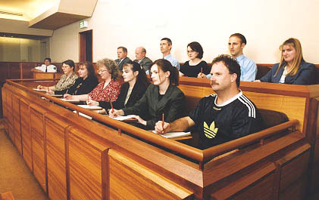
4. HERRAMIENTAS DE PARTICIPACIÓN EN LOS E.N.P.
JURADOS CIUDADANOS

Slide 57
4. HERRAMIENTAS DE PARTICIPACIÓN EN LOS E.N.P.
JURADOS CIUDADANOS
Grupo de ciudadanos
Estudian un problema concreto
Reciben información/opiniones técnicos y representantes organizaciones interesadas o afectadas por el problema
Informe con las interpretaciones y valoraciones

Slide 58
4. HERRAMIENTAS DE PARTICIPACIÓN EN LOS E.N.P.
Limitaciones
El coste de organizar un jurado ciudadano puede ser notable
Recomendaciones
Contar con un organizador externo con experiencia que garantice su imparcialidad.
Se trata de una modalidad de participación de base individual, no grupal
Divulgar el proceso, informando a los medios de comunicación antes de su inicio y presentando resultados al final.

Slide 59
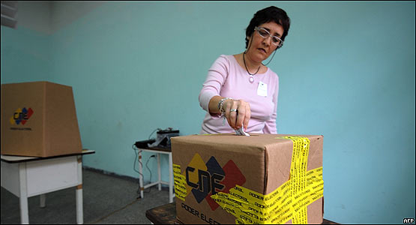
4. HERRAMIENTAS DE PARTICIPACIÓN EN LOS E.N.P.
CONSULTAS POPULARES

Slide 60
4. HERRAMIENTAS DE PARTICIPACIÓN EN LOS E.N.P.
CONSULTAS POPULARES
Permiten someter una decisión al voto directo de la ciudadanía, que elige entre una serie de opciones previamente planteadas
Gran legitimidad (sentir de la mayoría)
Valores
Incentivan la información, el debate y la toma de postura de los ciudadanos
No facilita el desarrollo de acuerdos o la construcción de consensos
Limitaciones
Notable complejidad organizativa

Slide 61
4. HERRAMIENTAS DE PARTICIPACIÓN EN LOS E.N.P.
Recomendaciones
Contar con un consenso amplio sobre el tema de la consulta, la formulación exacta de la pregunta que plantearemos y quiénes pueden participar en ella.
Una consulta ciudadana requiere de un proceso de información ciudadana amplio y plural.

Slide 62
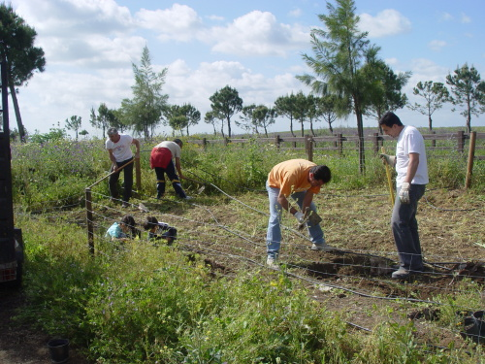
4. HERRAMIENTAS DE PARTICIPACIÓN EN LOS E.N.P.
VOLUNTARIADO

Slide 63
4. HERRAMIENTAS DE PARTICIPACIÓN EN LOS E.N.P.
VOLUNTARIADO
El voluntariado ambiental se ha desarrollado a partir de la década de los 90 (actividades de restauración vegetación, recuperación de sendas, etc.)
Los participantes se implican en la mejora de los espacios
Ocupan el tiempo libre en actividades enriquecedoras y útiles.
Proporcionan un valioso ejemplo cívico
Requieren formación y atención personalizada.
Las iniciativas que desarrollen deben ser cuidadosamente organizadas
Valores
Limitaciones

Slide 64
4. HERRAMIENTAS DE PARTICIPACIÓN EN LOS E.N.P.
Recomendaciones
El voluntariado no debe ser considerado para obtener mano de obra barata.
Deben conocer la problemática sobre la que se interviene.
Deben conocer el sentido y el objetivo de las acciones planteadas para actuar con conciencia

Slide 65
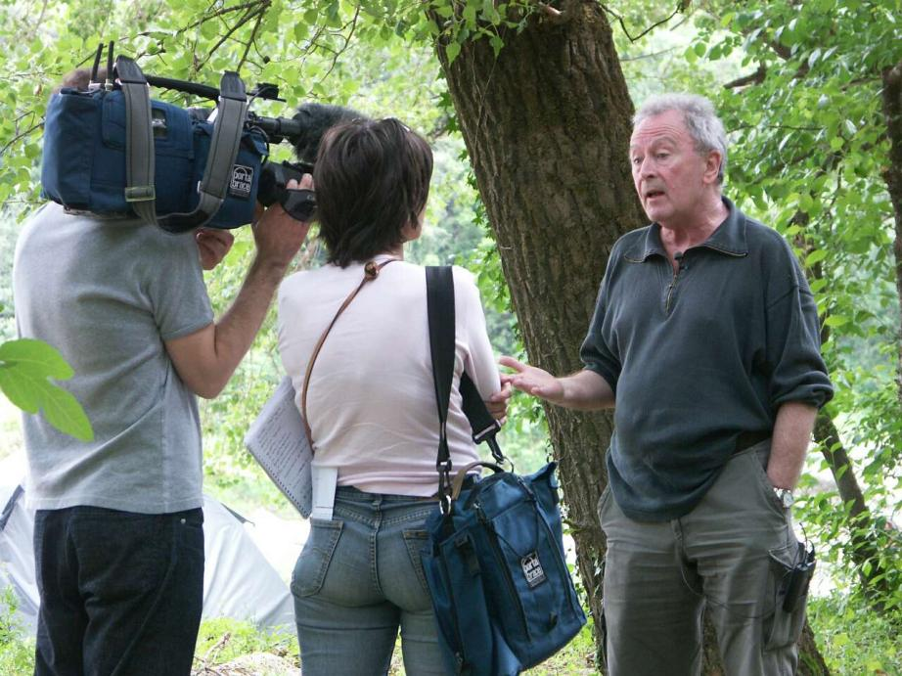
4. HERRAMIENTAS DE PARTICIPACIÓN EN LOS E.N.P.
ENTREVISTAS

Slide 66
4. HERRAMIENTAS DE PARTICIPACIÓN EN LOS E.N.P.
ENTREVISTAS
El entrevistador, en un “cara a cara” con el entrevistado, obtiene información relevante para el objeto de estudio que se ha fijado previamente.
Entrevista estructurada o directiva
Tipos
Entrevista abierta o semiestructurada: posición del entrevistado, actores de su narración, temas colaterales que da importancia, etc.
ANÁLISIS DEL DISCURSO

Slide 67
4. HERRAMIENTAS DE PARTICIPACIÓN EN LOS E.N.P.
Valores
Permiten obtener información relevante de carácter cualitativo (relaciones de poder, conflictos latentes, etc.)
Identifican intereses y posicionamientos de un tema que se debate con otros participantes
Recomendaciones
Hacer la entrevista al entrevistado cuando le vaya bien y donde se sienta más cómodo
Confidencia e intercambio

Slide 68
5. La encuesta

Slide 69

5. La encuesta
Son mecanismos de obtención de información ciudadana, que reflejan sus inquietudes ante los temas medioambientales.
Es importante conocer la opinión de los ciudadanos, los problemas que detectan en el Medio Ambiente y las alternativas que proponen para mejorarlo.

Slide 70

5. La encuesta
El empleo de encuestas para conocer las opiniones y percepciones de población local y visitantes de espacios naturales, empieza a ser relativamente habitual en nuestro país.
Estos estudios pueden servir para explorar los conocimientos, ideas, valoraciones, intereses o demandas de la gente y tomarlos en consideración en los procesos de comunicación y toma de decisiones en temas ambientales.

Slide 71
5. La encuesta
OBJETIVOS
Captar conocimiento de la realidad del M.A.
Captar el interés en participar y colaborar para la mejora del M.A.
Captar la importancia de los distintos aspectos M.A.

Slide 72
5. La encuesta
Modalidades
Cara a Cara
Por teléfono
Por correo
Internet

Slide 73
5. La encuesta
Selección de la modalidad
Distribución de las encuestas
Redacción del informe
Formulación de objetivos
Valoración de los recursos disponibles
Diseño de la muestra
Diseño del cuestionario
Codificación de preguntas y depuración
Análisis de datos

Slide 74
5. La encuesta
La Muestra
Probabilística:
Para cuantificar y realizar inferencias estadísticas
Todos los casos tienen la misma probabilidad de estar en la muestra
No exige un alto conocimiento de la población
No Probabilística:
Para cualificar
No todos los casos tienen la misma probabilidad de estar en la muestra
Requiere un alto conocimiento de la población

Slide 75
5. La encuesta
Diseño del cuestionario
Tipos de preguntas:
Abiertas: sin respuestas predeterminadas
Cerradas: con respuestas concretas. Permiten el análisis estadístico.
Semiabiertas: incluyendo la opción “otros”

Slide 76
5. La encuesta
Diseño del cuestionario
Recomendaciones
Incluir instrucciones
Preguntas breves y fácilmente comprensibles
Evitar términos ambiguos en su significado
No poner preguntas amenazantes, con connotaciones negativas o personales
No incluir las opciones “no sabe” o “no contesta”
Tener un orden lógico, de lo general a lo específico

Slide 77
5. La encuesta
Nos proporcionan una “foto fija”, no promueven la deliberación
Limitaciones
Requiere conocimientos técnicos y experiencia
El coste de elaboración, aplicación y tratamiento puede ser elevado

Slide 78
6. Aplicación de la encuesta en un plan de gestión

Slide 79
6. Aplicación de la encuesta en un plan de gestión
PLAN DE GESTIÓN
AYUNTAMIENTO DE ENGUERA
Paraje Natural Municipal “Umbría La Plana”
Paraje Natural Municipal “Barranco la Hoz”

Slide 80
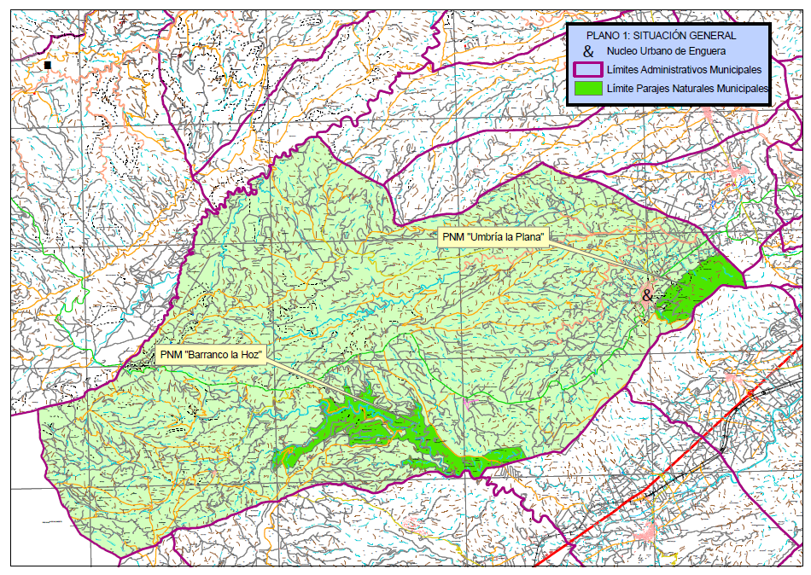
6. Aplicación de la encuesta en un plan de gestión

Slide 81
6. Aplicación de la encuesta en un plan de gestión
DIAGNÓSTICO
(Situación Actual )
Memoria Informativa Planes Especiales
Encuestas (opinión social)
Análisis DAFO (debilidades, amenazas, fortalezas, oportunidades)

Slide 82
6. Aplicación de la encuesta en un plan de gestión
PNM “Umbría la Plana”
Declarado Acuerdo del Consell de fecha 20 de mayo 2005
PAISAJE: Escarpes y barrancos cubiertos por masa forestal y matorral mediterráneo
FAUNA: Numerosos anfibios y reptiles, presencia de rapaces y mamíferos como jabalíes y cabras.
INTERÉS CULTURAL: Poblado edad de bronce “Cerro de Lucena”
y el BIC “Castillo de Enguera”
INTERÉS USO PÚBLICO: Existencia de senderos de pequeño recorrido, zona de descanso con mesas y bancos junto a la casa íbera

Slide 83
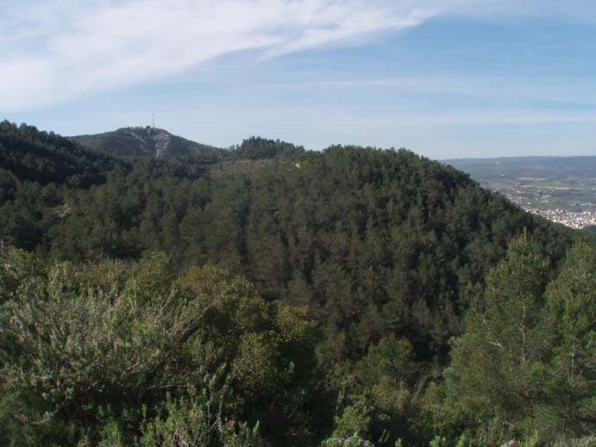
6. Aplicación de la encuesta en un plan de gestión
PNM “Umbría la Plana”

Slide 84
6. Aplicación de la encuesta en un plan de gestión
PNM “Umbría la Plana”
Declarado Acuerdo del Consell de fecha 20 de mayo 2005
PAISAJE: Escarpes y barrancos cubiertos por masa forestal y matorral mediterráneo
FAUNA: Numerosos anfibios y reptiles, presencia de rapaces y mamíferos como jabalíes y cabras.
INTERÉS CULTURAL: Poblado edad de bronce “Cerro de Lucena”
y el BIC “Castillo de Enguera”
INTERÉS USO PÚBLICO: Existencia de senderos de pequeño recorrido, zona de descanso con mesas y bancos junto a la casa íbera

Slide 85
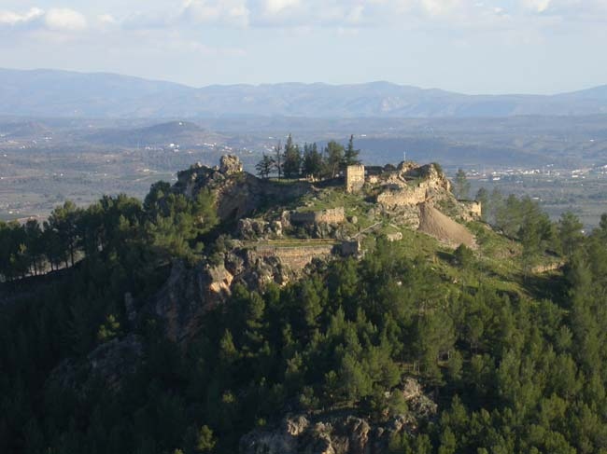
6. Aplicación de la encuesta en un plan de gestión
PNM “Umbría la Plana”

Slide 86
6. Aplicación de la encuesta en un plan de gestión
PNM “Barranco la Hoz”
Estado de tramitación avanzado
LIC “Sierra de Enguera”
PAISAJE: Escarpadas paredes y formaciones rocosas que enriquecen la belleza del lugar.
VEGETACIÓN: Destaca la microrreserva flora “El Chorrillo”, dos endemismos Rabo de Gato Lanoso (Sideritis sericea) y la Pelosilla de cueva (Chaenorhinum tenellum)
INTERÉS CULTURAL: Pinturas rupestres “Charco de la Pregunta”, Caserío de Benacancil y la “Cueva Santa”

Slide 87
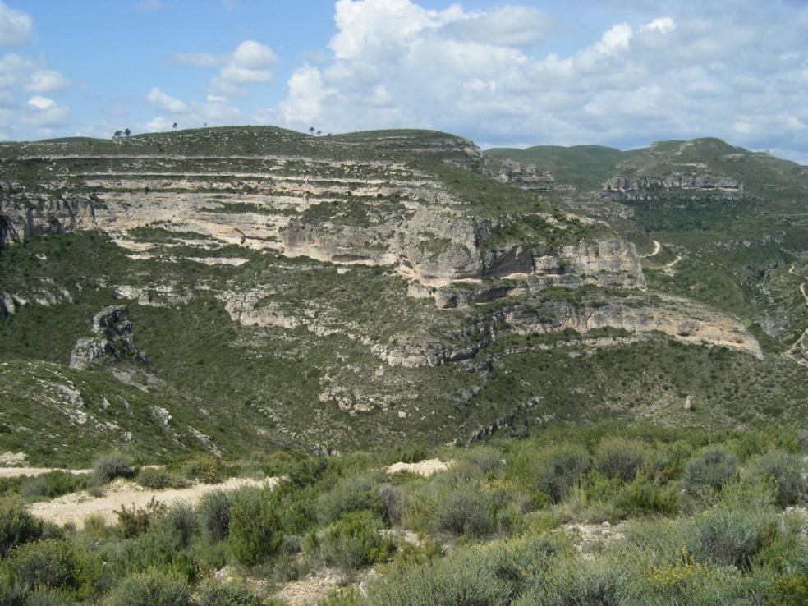
6. Aplicación de la encuesta en un plan de gestión
PNM “Barranco la Hoz”

Slide 88
6. Aplicación de la encuesta en un plan de gestión
PNM “Barranco la Hoz”
Estado de tramitación avanzado
LIC “Sierra de Enguera”
PAISAJE: Escarpadas paredes y formaciones rocosas que enriquecen la belleza del lugar.
VEGETACIÓN: Destaca la microrreserva flora “El Chorrillo”, dos endemismos Rabo de Gato Lanoso (Sideritis sericea) y la Pelosilla de cueva (Chaenorhinum tenellum)
INTERÉS CULTURAL: Pinturas rupestres “Charco de la Pregunta”, Caserío de Benacancil y la “Cueva Santa”

Slide 89
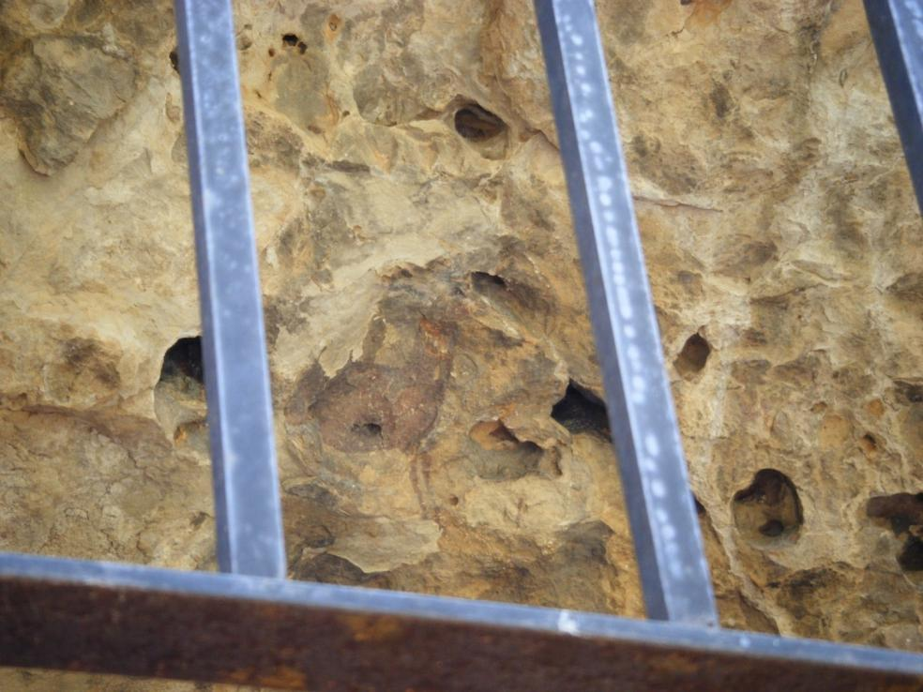
6. Aplicación de la encuesta en un plan de gestión
PNM “Barranco la Hoz”

Slide 90
6. Aplicación de la encuesta en un plan de gestión
DEBILIDADES | AMENAZAS
Agricultura en desuso Poca difusión de los valores del PNM Existencia de enclavados Vandalismo Circulación vehículos no autorizados Inexistencia Plan de Uso Público Existencia enclavados de titularidad privada | Incendios forestales Abandono cultivos Especies invasoras Aumento tráfico vehículos no autorizados Vandalismo Mal uso de instalaciones Actividades negativas en enclavados
FORTALEZAS | OPORTUNIDADES
Gran patrimonio natural e histórico-cultural Existencia de campos de cultivo | Prevención de incendios Mantenimiento y mejora instalaciones Repoblaciones, aumento de biodiversidad. Educación ambiental e histórico-cultural Promoción del espacio
Análisis DAFO

Slide 91
6. Aplicación de la encuesta en un plan de gestión
Encuestas
IMPORTANCIA OPINIÓN SOCIAL
PNM lugares esparcimiento y uso público
Identificar grado conocimiento población de los PNM
OBJETIVOS
Actividades más realizadas en los PNM
Inquietudes sociales sobre acciones realizadas o las que se debería realizar en los PNM

Slide 92
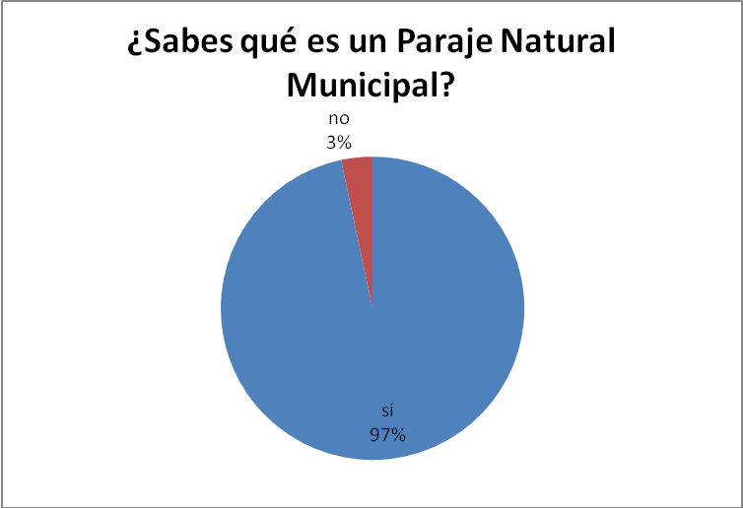
6. Aplicación de la encuesta en un plan de gestión

Slide 93
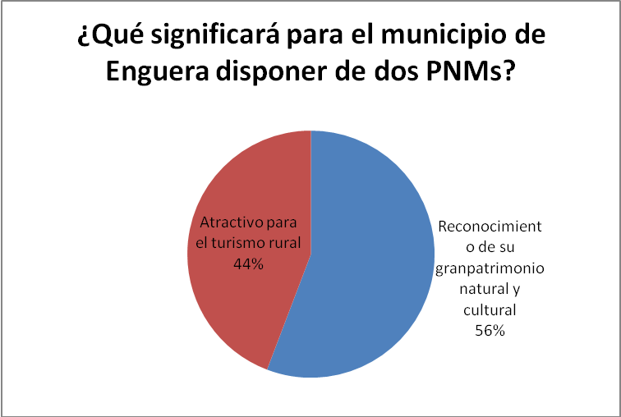
6. Aplicación de la encuesta en un plan de gestión

Slide 94
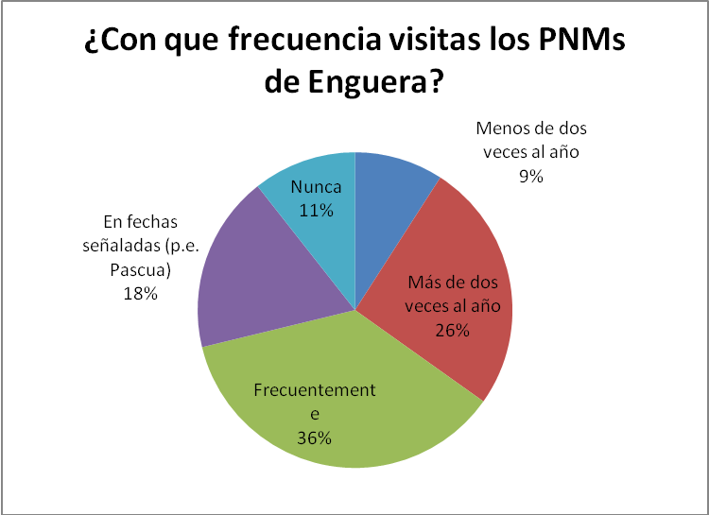
6. Aplicación de la encuesta en un plan de gestión

Slide 95
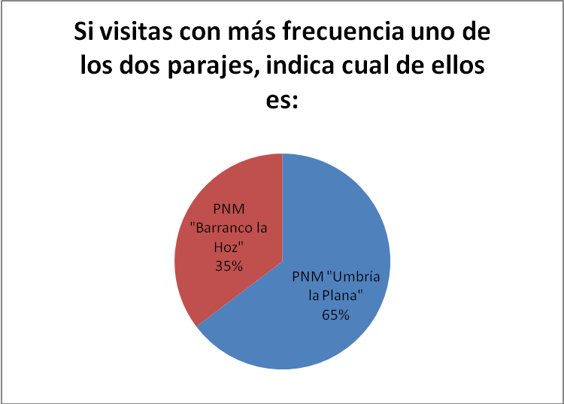
6. Aplicación de la encuesta en un plan de gestión

Slide 96
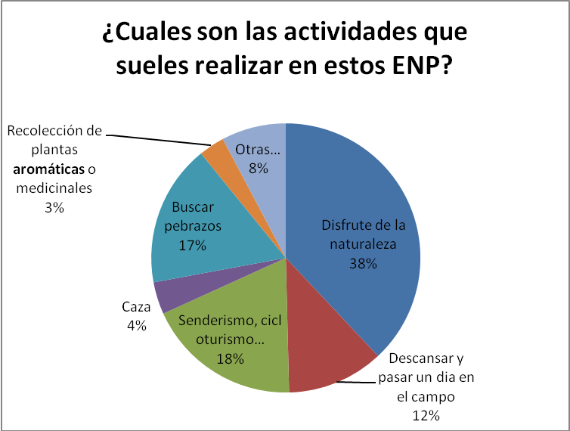
6. Aplicación de la encuesta en un plan de gestión

Slide 97
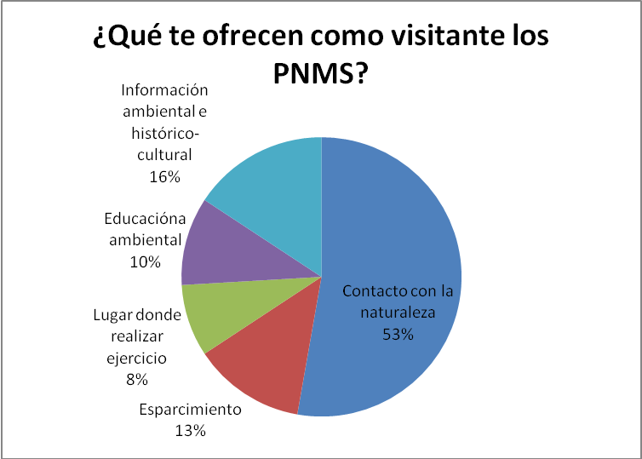
6. Aplicación de la encuesta en un plan de gestión

Slide 98
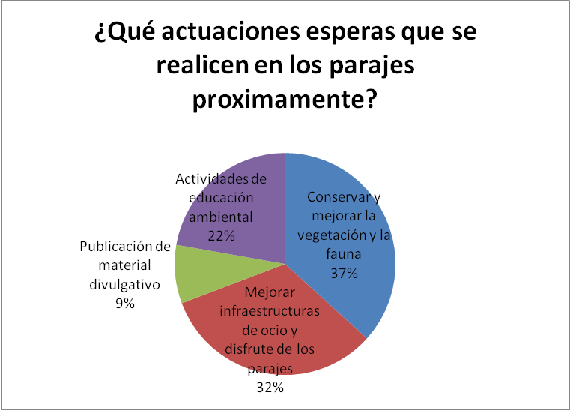
6. Aplicación de la encuesta en un plan de gestión

Slide 99
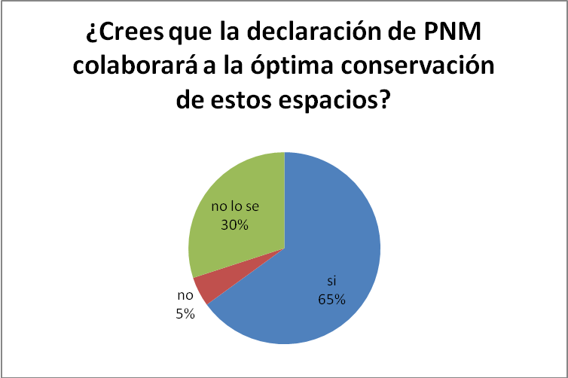
6. Aplicación de la encuesta en un plan de gestión

Slide 100
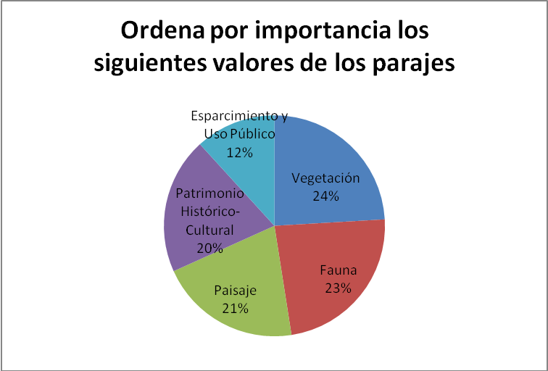
6. Aplicación de la encuesta en un plan de gestión

Slide 101
6. Aplicación de la encuesta en un plan de gestión
CONCLUSIONES
La mayoría de los encuestados conoce la figura de Paraje Natural Municipal.
Reconocimiento patrimonio natural y cultural, en menor medida atractivo del turismo rural.
El Paraje Natural Municipal “Umbría la Plana” es el más frecuentado por la población.

Slide 102
6. Aplicación de la encuesta en un plan de gestión
CONCLUSIONES
La actividades más destacadas: disfrute de la naturaleza, realización de senderismo, búsqueda de “pebrazos”.
Preferencia de realización de acciones de mejora sobre la flora y fauna, siendo los valores más apreciados por los encuestados.
La mayoría de los encuestados piensa que la declaración de PNM contribuye a la mejor conservación de los espacios

Slide 103
6. Aplicación de la encuesta en un plan de gestión
PLAN DE ACCIÓN
PROGRAMAS
OBJETIVOS
ACCIONES

Slide 104
6. Aplicación de la encuesta en un plan de gestión
PROGRAMAS
Programa de coordinación
Programa adecuación normativa
Programa en materia de conservación de flora
Programa en materia de conservación de fauna

Slide 105
6. Aplicación de la encuesta en un plan de gestión
PROGRAMAS
5. Programa en materia de conservación del paisaje y los recursos culturales
6. Programa de adquisición de parcelas privadas
7. Programa en materia de uso público y visitas
8. Programa en materia de seguimiento

Slide 106
6. Aplicación de la encuesta en un plan de gestión

Slide 107
6. Aplicación de la encuesta en un plan de gestión
ANÁLISIS DE IMPORTANCIA (Acciones)
Criterios
1. Repercusión: ambos parajes (10)
en un paraje (1)
2. Prioridad: urgentes (30)
necesarias (10)
convenientes (5)
3. Posibilidad ejecución: líneas de ayudas específicas (3)
líneas de ayudas y servicios municipales (5)
líneas de ayudas y Escuela Taller (10)

Slide 108
6. Aplicación de la encuesta en un plan de gestión
ANÁLISIS DE IMPORTANCIA (Acciones)
Criterios
4. Sinergia con otras acciones o programas: sin sinergias (1)
entre 1-3 sinergias (5)
más 3 sinergias (10)
5. Opinión social: Programas sin interés social (10)
Programas con interés social bajo o intermedio (15)
Programas con interés social alto (20)

Slide 109
6. Aplicación de la encuesta en un plan de gestión
ANÁLISIS DE IMPORTANCIA (Acciones)
ENCUESTA (Opinión social)
Importancia que otorgan los encuestados a los valores de estos espacios.
  Acciones que los encuestados quieren que se lleven a cabo en los PNM:
  1. Labores de mejora de fauna y flora.
  2. Labores de mejora de infraestructuras de esparcimiento y uso público.
  3. Actividades de educación ambiental

Slide 110
7. bibliografía

Slide 111
7. bibliografía
- Manual 04 EUROPARC –España, herramientas para la comunicación y la participación social en la gestión de la Red Natura 2000.
- Código de buenas prácticas Agenda 21 Local.
- Manual 07 ECOPARC‐España, planificar para gestionar los espacios naturales protegidos.
- Manual De Planes de Gestión EUROSITE
Enlaces de interés
- www.cth.gva.es
- www.eurosite‐nature.org
- www.europarc‐es.org
- www.fundacion‐biodiversidad.es

Slide 112
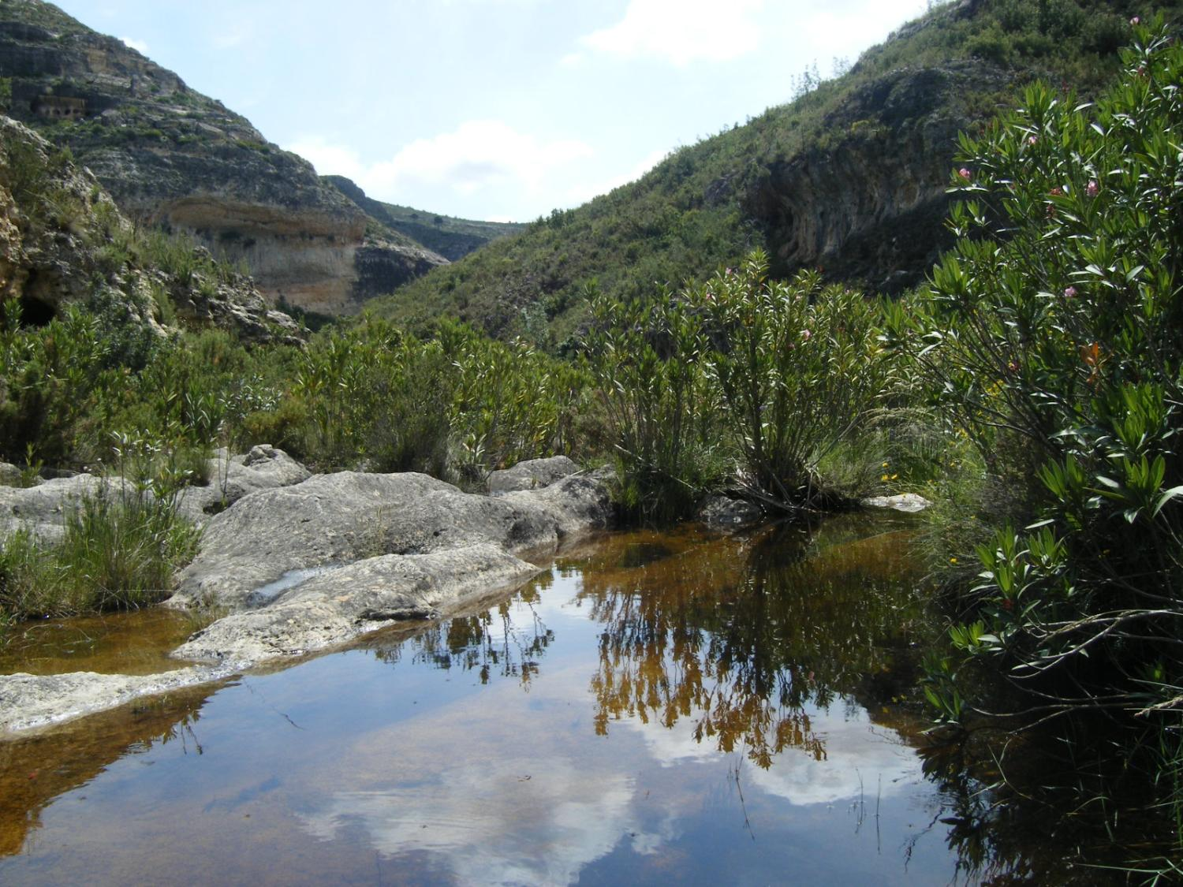
¡GRACIAS POR SU ATENCIÓN¡

Slide 113
PERCEPCIÓN AMBIENTAL.
LA ENCUESTA
7 DE MAYO DE 2010
VANESSA PRIETO ORENGO
Técnica de Parajes Naturales Municipales
vanessa.prieto@vaersa.org

